Slide 1



Polska Platforma Przemysłu Przyszłości
INKUBATOR
LIDERÓW
PRZEMYSŁU
4.0

Slide 2


Inkubator Liderów PRZEMYSŁU 4.0
Geneza
Odpowiedź na zapotrzebowanie na kadrę pracującą na rzecz Polskiej Platformy Przyszłości oraz Centrów Kompetencji Przemysłu 4.0
Cel działania ILP4.0
Wyszkolenie kadry realizującej zadania Polskiej Platformy Przyszłości oraz Centrów Kompetencji:
promowanie idei Przemysłu 4.0 – zaawansowane technologie i ich integracja
ocena poziomu wykorzystania nowych technologii w przemyśle
opracowywanie modeli biznesowych związanych z wprowadzeniem nowych technologii
doradztwo dotyczące zastosowań nowych technologii – współpraca z hubami informacyjnymi
Utworzenie kadry wyszkolonej w oparciu o jednakowe standardy i reprezentującej wyrównany poziom wiedzy technicznej i wiedzy dotyczącej nowych technologii ich oceny oraz modeli biznesowych
Uczestnicy ILP4.0
Młodzi pracownicy naukowi oraz doktoranci ostatnich lat studiów doktoranckich
14 uczestników z 7 wydziałów Politechniki Śląskiej

Slide 3
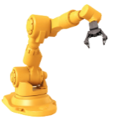

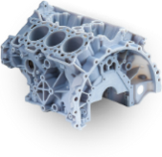






Integracja elementów zrobotyzowanego gniazda
Druk 3D z materiałów stałych
Modelowanie zjawisk
i procesów z zastosowaniem metod sztucznej inteligencji
Ocena stopnia zaawansowania technologicznego
Systemy IDS/IPS:
systemy wykrywania
i zapobiegania włamaniom
do sieci komputerowych
Modelowanie i symulacja systemów mechatronicznych
i mechanicznych dla potrzeb projektowania, diagnostyki
i sterowania
Katalog
kompetencji
Zaawansowana analiza danych
Technologia wizualizacji bazująca na urządzeniach mobilnych
Aspekty społeczne
Integracja systemów technicznego przygotowania produkcji z systemami organizacyjnego przygotowania produkcji
Sieci inteligentnych czujników przemysłowych
Modele biznesowe

Slide 4
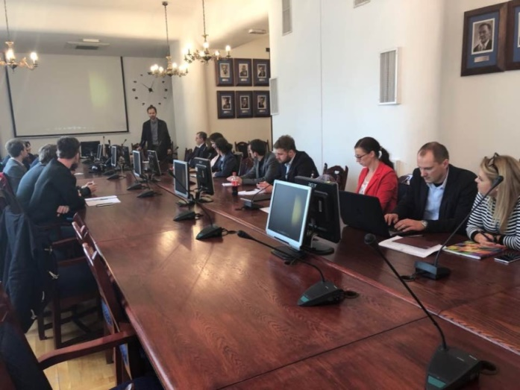
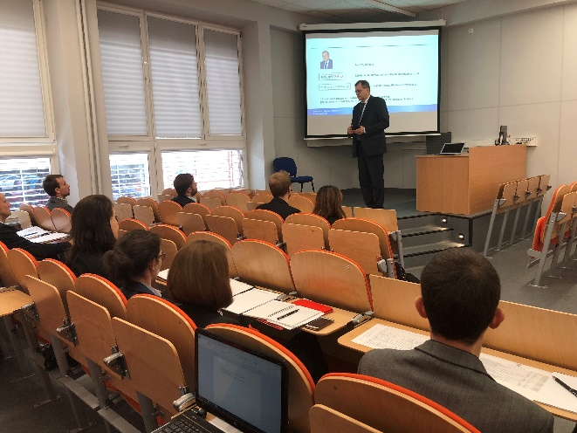
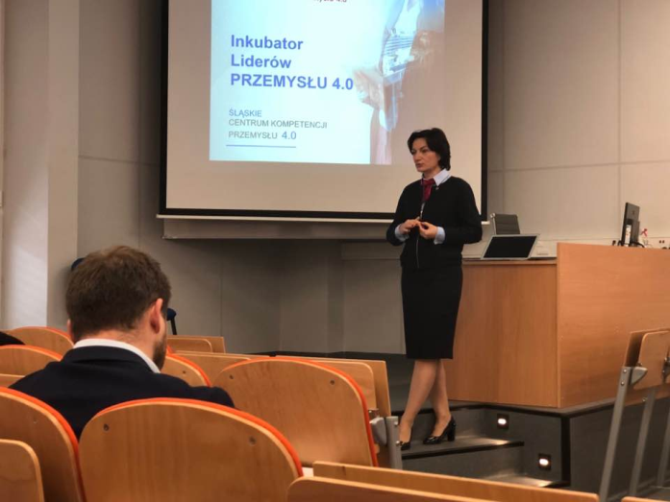
Inkubator Liderów PRZEMYSŁU 4.0
Program
Przemysł 4.0: historia, główne technologie i ich połączenie technologii, modele P4.0 w Europie, PPP4.0 oraz CKP4.0 – struktura, rozwiązania prawne, zadania (3x4h)

Slide 5
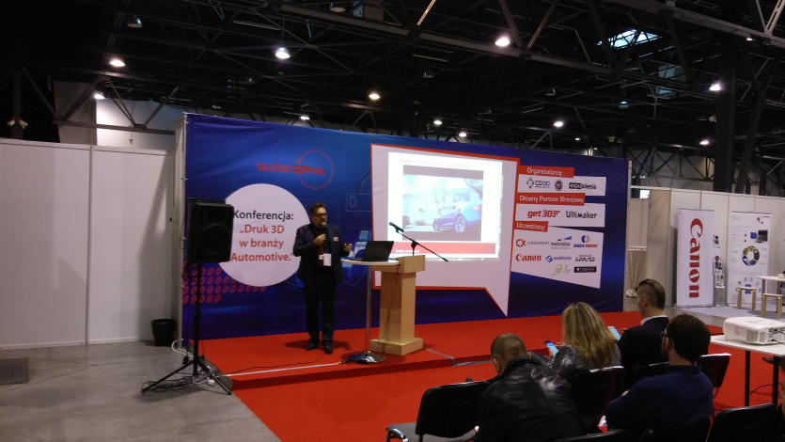
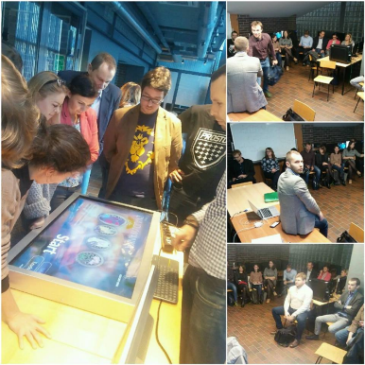
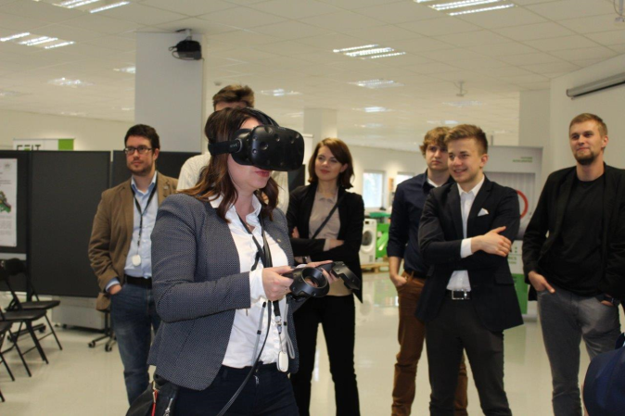
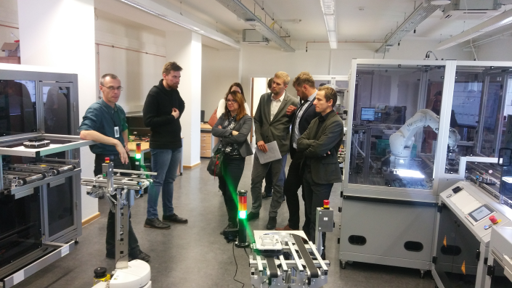
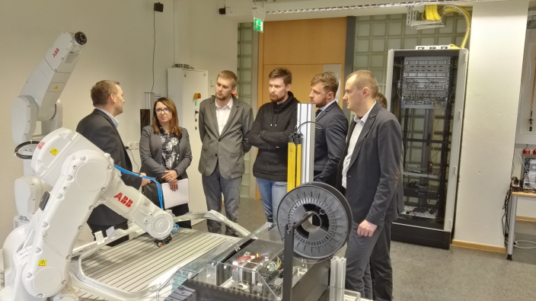
Inkubator Liderów PRZEMYSŁU 4.0
Program
Technologie P4.0 (10x4) – wykłady na uczelni oraz wizyty studyjne w firmach; wizyty studyjne
w zagranicznych ośrodkach Przemysłu 4.0

Slide 6
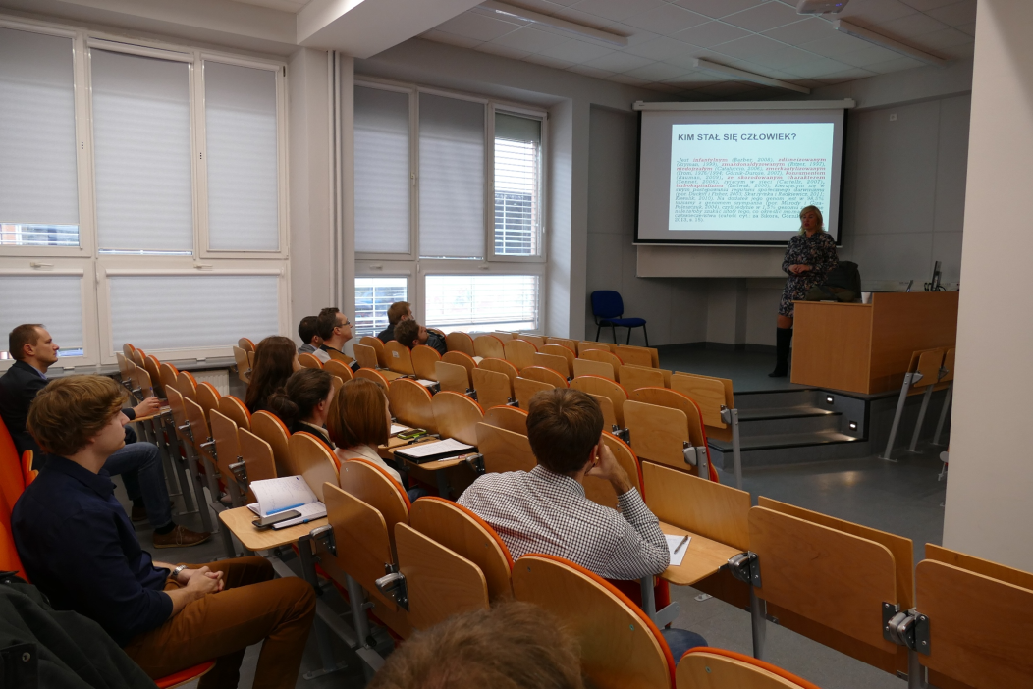
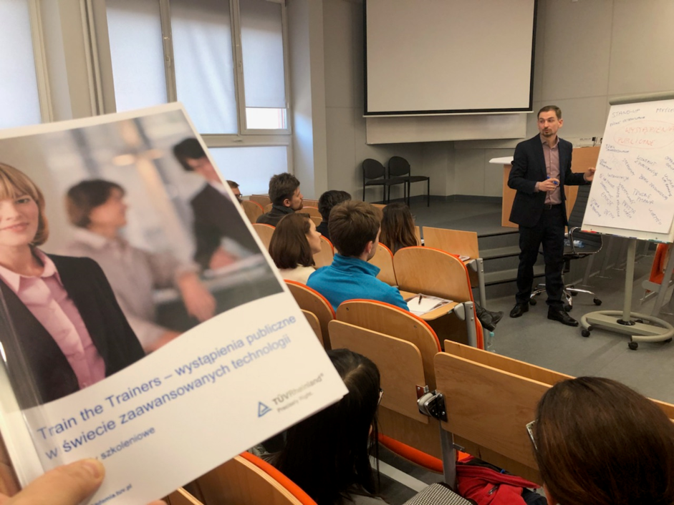
Inkubator Liderów PRZEMYSŁU 4.0
Program
Społeczne aspekty wprowadzenia P4.0: zmiana zawodów, uczenie, oduczenie, uczenie ponowne, sposoby uczenia się, obawy i choroby (2x2h)

Slide 7
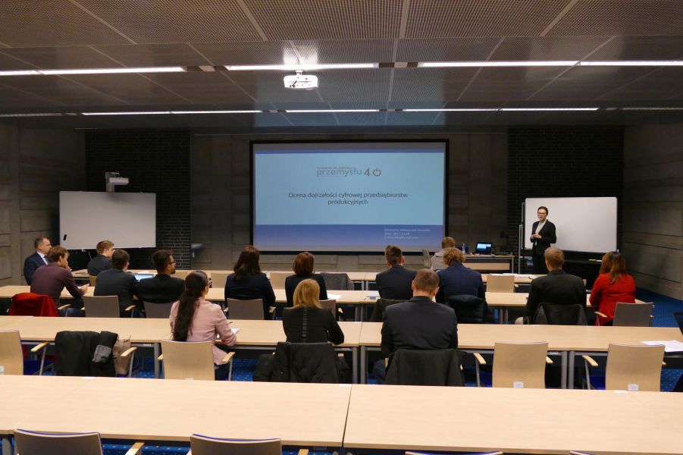
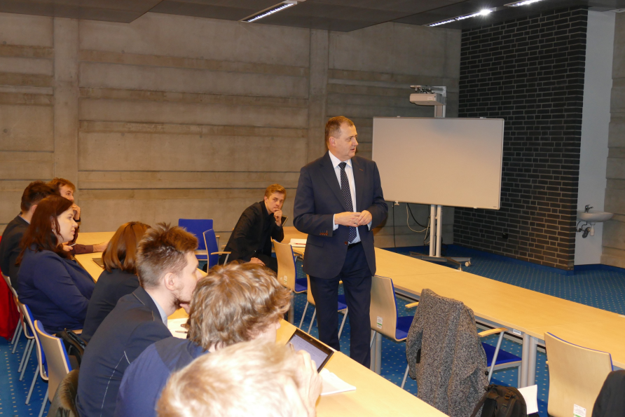
Inkubator Liderów PRZEMYSŁU 4.0
Program
Ocena technologii/produktu: ocena stopnia gotowości technologicznej, ocena innowacyjności technologicznej (6x2h)
Przygotowanie ankiet i wywiadów przemysłowych dotyczących stopnia wprowadzenia nowych technologii oraz przygotowania kadry; opracowywanie wyników ankiet 3x2h)
Modele biznesowe prowadzania nowych technologii wraz z możliwością ich wprowadzenia w firmie; wycena wprowadzenia nowych technologii (6x2h)

Slide 8
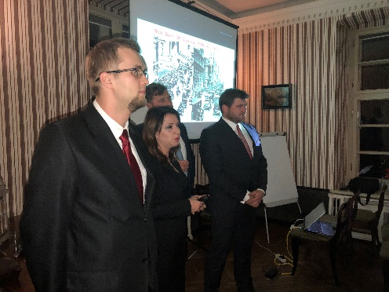
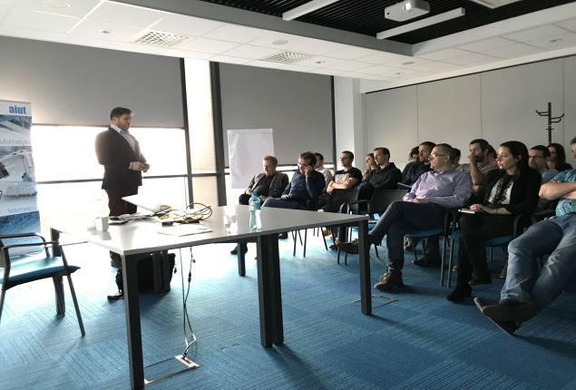
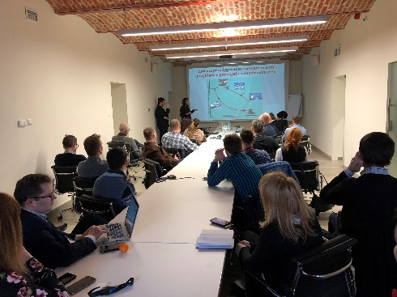
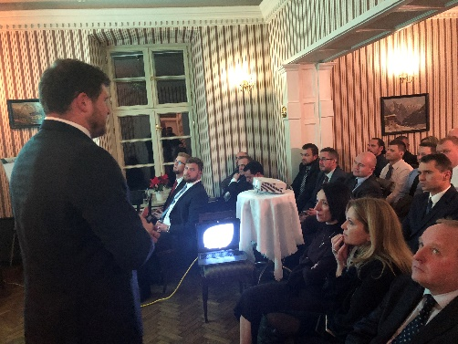
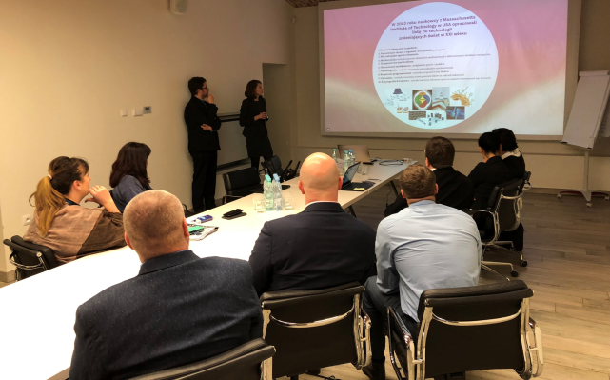



Inkubator Liderów PRZEMYSŁU 4.0
Program
Projekt końcowy

Slide 9
Inkubator Liderów PRZEMYSŁU 4.0
 | 1 | 2 | 3 | 4 | 5 | 6 | 7 | 8 | 9 | 10 | 11 | 12 | 13 | 14 | 15 | 16 | 17 | 18 | 19
25.09.2017 – 01.10.2017
02.10.2017 – 08.10.2017
09.10.2017 – 15.10.2017
16.10.2017 – 22.10.2017
23.10.2017 – 29.10.2017
30.10.2017 – 05.11.2017
06.11.2017 – 12.11.2017
13.11.2017 – 19.11.2017
20.11.2017 – 26.11.2017
27.11.2017 – 03.12.2017
04.12.2017 – 10.12.2017
11.12.2017 – 17.12.2017
18.12.2017 – 24.12.2017
25.12.2017 – 31.12.2017
01.01.2018 – 07.01.2018
08.01.2018 – 14.01.2018
15.01.2018 – 21.01.2018
22.01.2018 – 28.01.2018
29.01.2018 – 31.01.2018
 | Rekrutacja uczestników i grup testowych/ ankietyzacja
 | Szkolenia w formie wykładów/warsztatów
 | Projekty grupowe
 | Prezentacje końcowe; Certyfikat MR i PolŚl

Slide 10
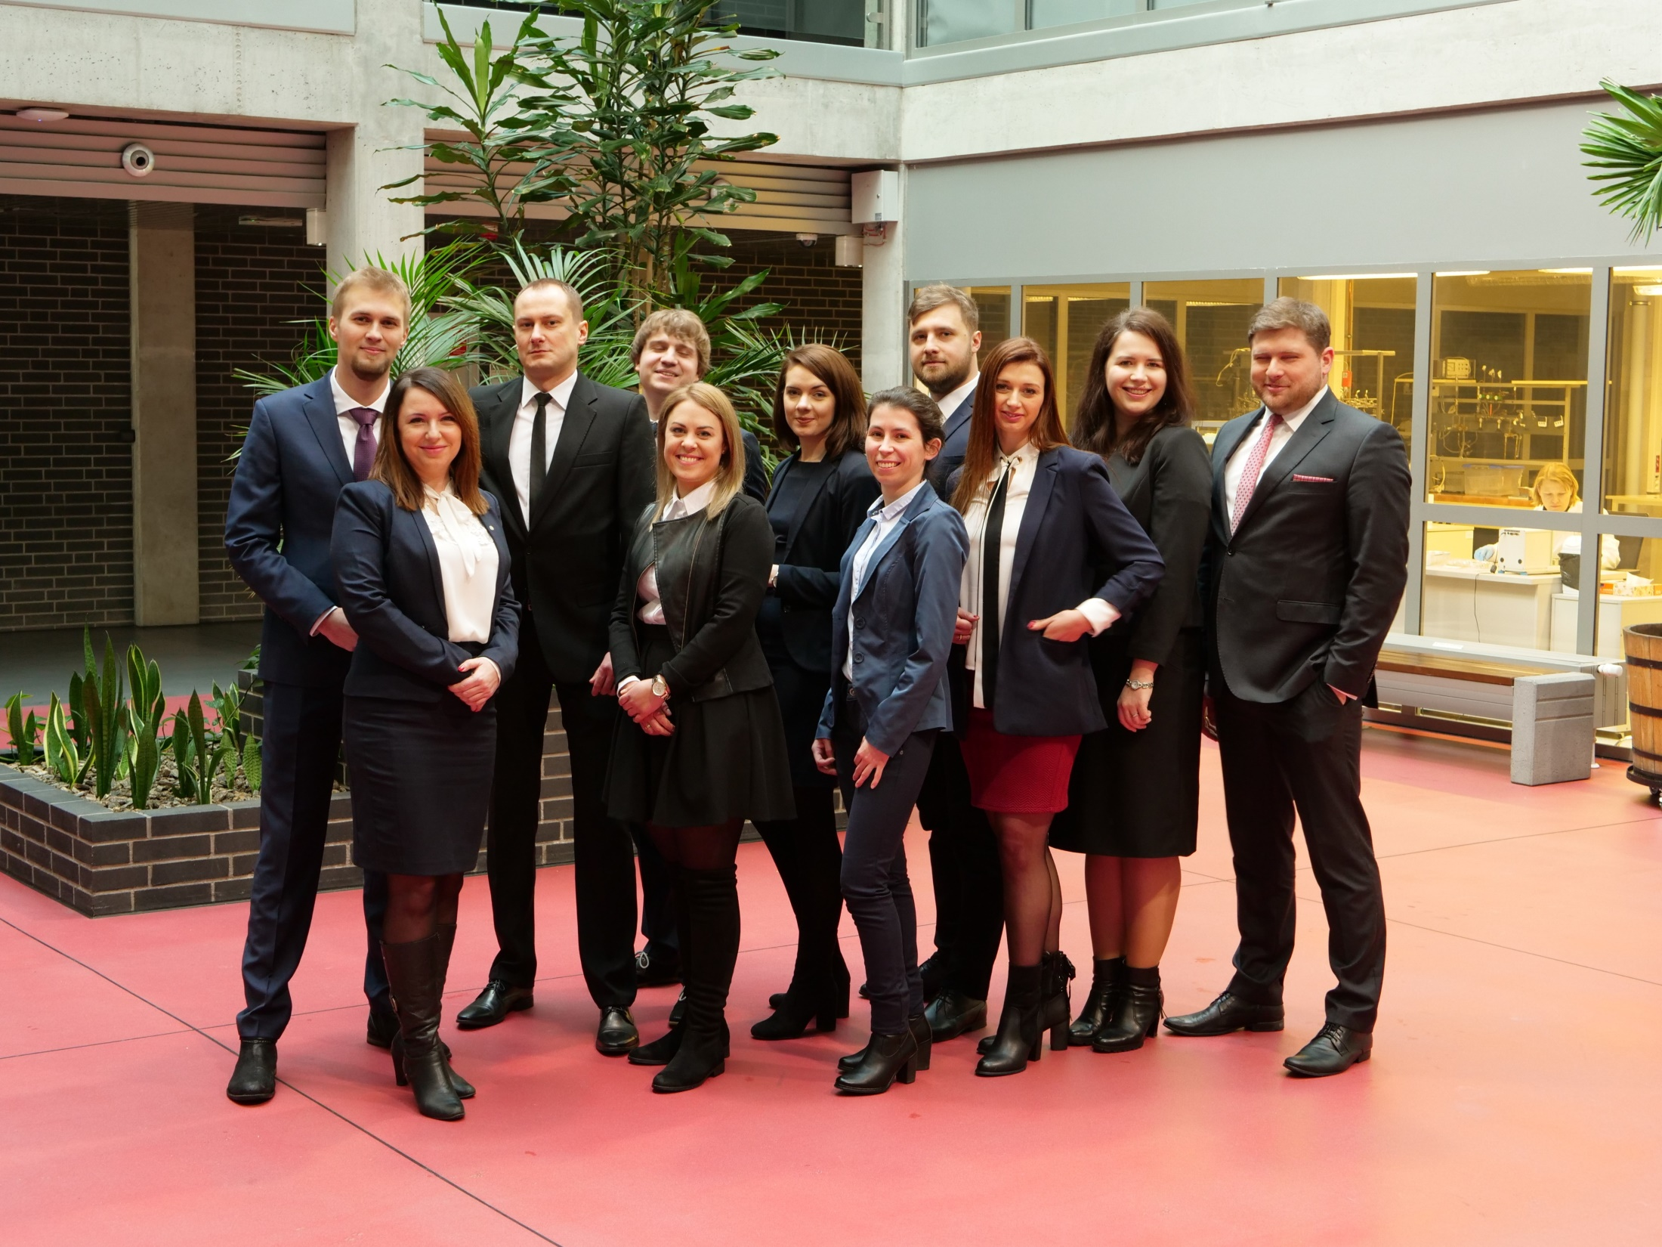
Inkubator Liderów PRZEMYSŁU 4.0

